Slide 1
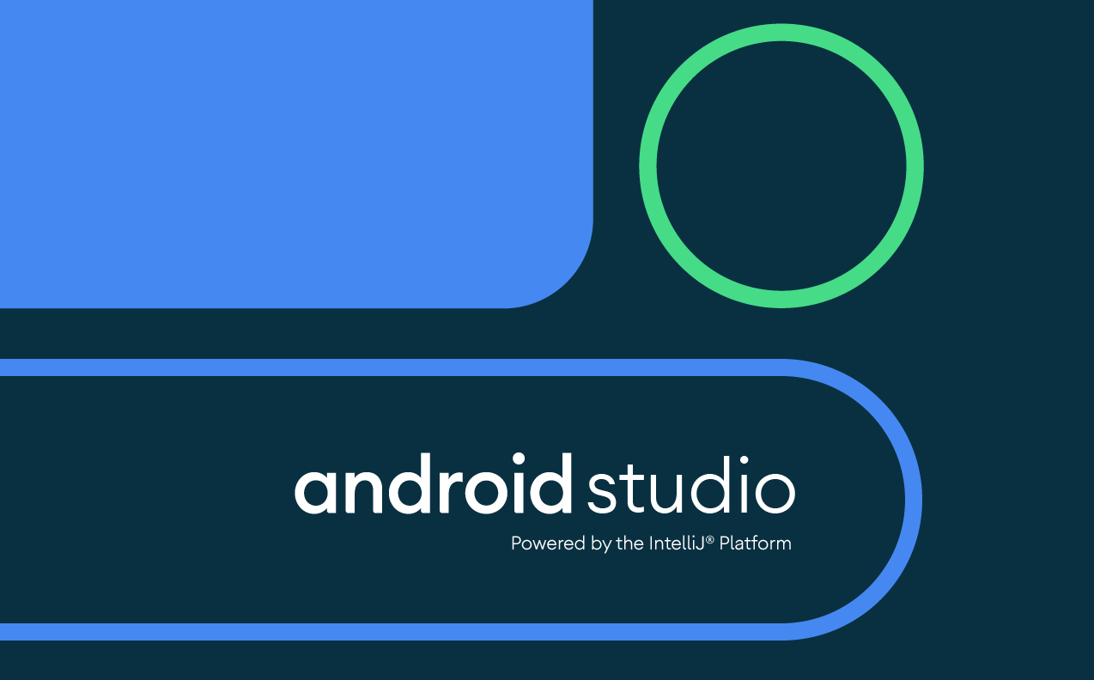
第8章 多媒体与传感器

Slide 2
概述
除了可以通过触摸屏和网络、外部进行交互，还可以使用摄像头、麦克风和传感器获取外部的信息。从本质上看，摄像头和麦克风也属于传感器，但是Android系统将两者独立出来，不仅是因为二者功能丰富，还因为它们是用户最能直接感知到的传感器。因此Android系统提供了独立的两个App——相机和录音机。

Slide 3
8.1 系统相机和相册
Android系统预置了相机和相册两个App，可以通过Intent对象调用这两个App，进行拍照、录制视频、选取图片和选取视频操作。微信、微博、小红书、抖音、大众点评等并没有使用内置的功能选择照片或视频，而是先通过ContentProvider获取相册中的照片数据并重新显示出来，再实现多选的功能，甚至还可以实现添加标签和编辑功能。

Slide 4
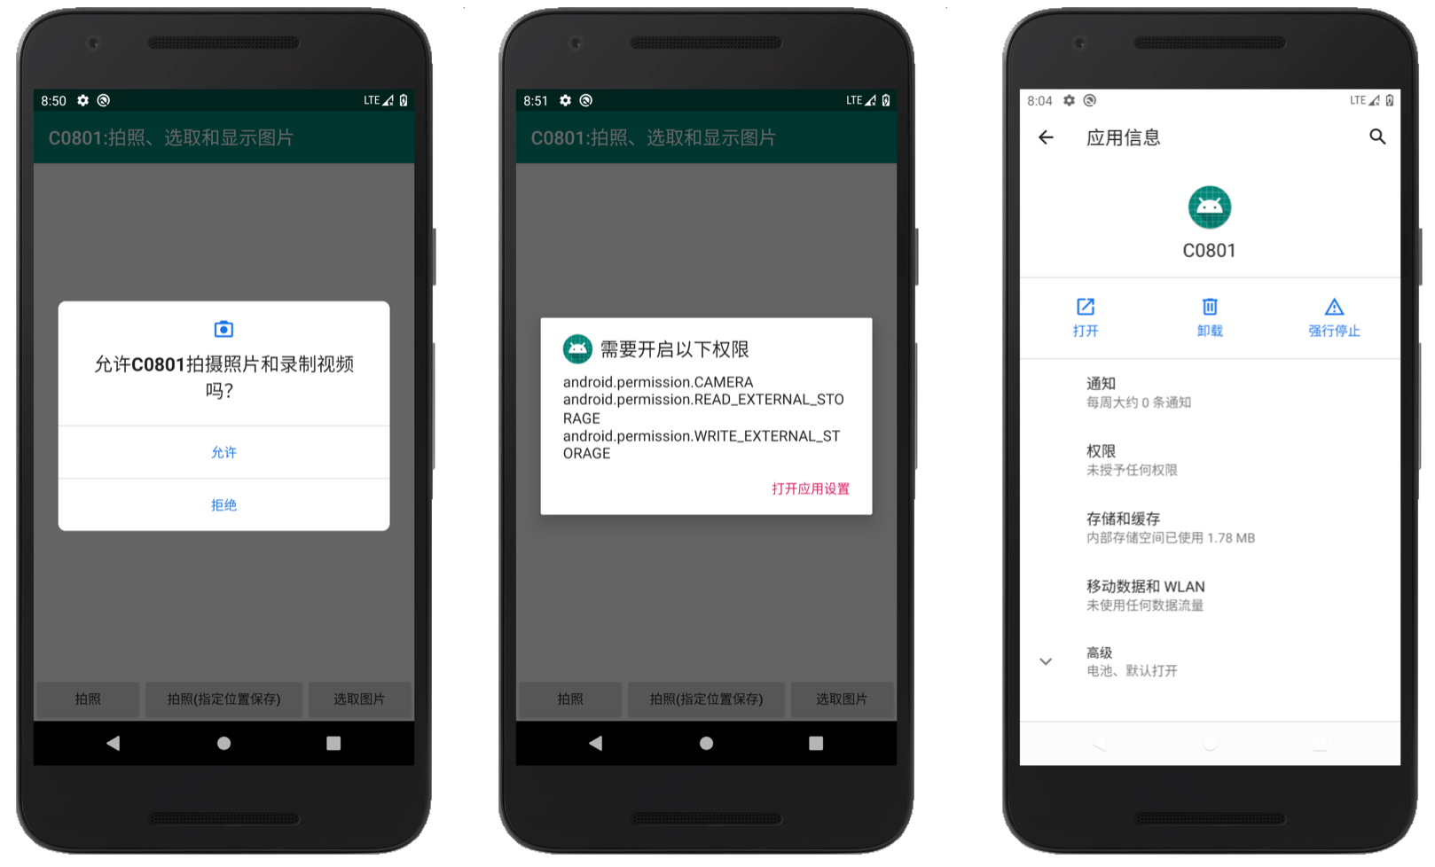
实例工程：拍照、选取和显示图片

Slide 5
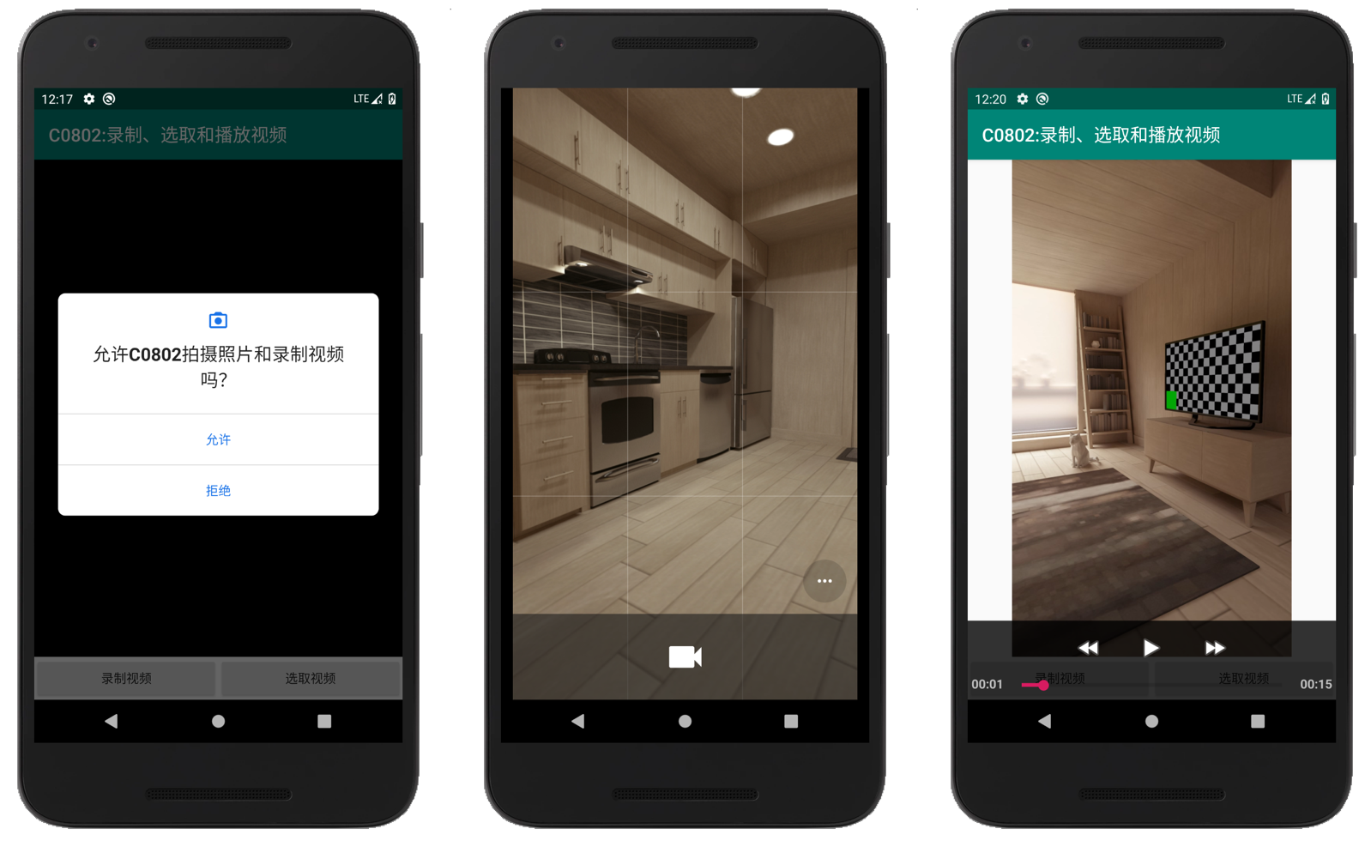
实例工程：录制、选取和播放视频

Slide 6
8.2 拍摄照片和录制视频
调用系统相机虽然能够拍摄照片和录制视频，但是所提供的功能有限且灵活性差。使用API提供的类直接控制摄像头更加灵活，可以编写自定义功能的相机。目前Android提供的摄像头API共有3个版本，分别为Camera类、Camera2类和CameraX类。使用这3个类都需要在AndroidManifest.xml文件中设置Manifest.permission.camera权限，官方推荐使用Camera2类。因为Camera类在API level 21就过时了，CameraX类目前为alpha版本。CameraX类是为了解决Camera2类的复杂性和硬件设备的兼容性问题，很容易实现人像、HDR、夜间模式和美颜等效果，是未来使用摄像头的API。

Slide 7
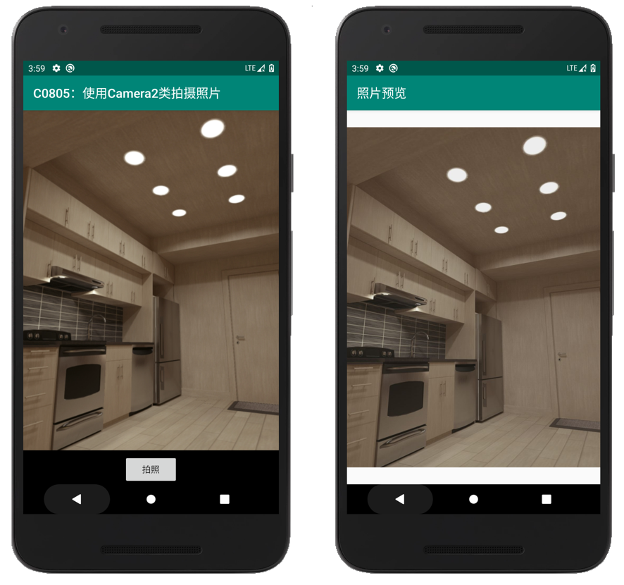
实例工程：使用Camera2类拍摄照片

Slide 8
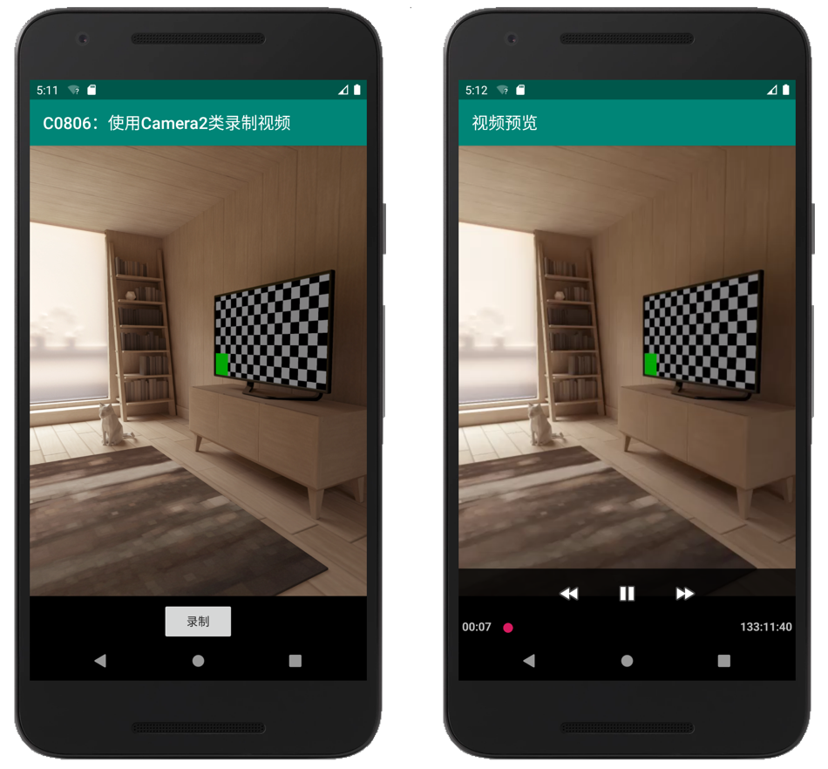
实例工程：使用Camera2类录制视频

Slide 9
8.3 录 制 音 频
麦克风采集到的音频可以通过MediaRecorder类或AudioRecord类进行录制。MediaRecorder类录制音频的方法和录制视频的方法是类似的，只需要在录制参数中删除视频相关的内容即可。而AudioRecord类提供的方法更加丰富，能够直接获取采集的音频流数据。音频流数据是原始的 PCM 格式音频数据，保存到文件后，需要添加头信息才能转为可以播放的WAV格式文件。

Slide 10
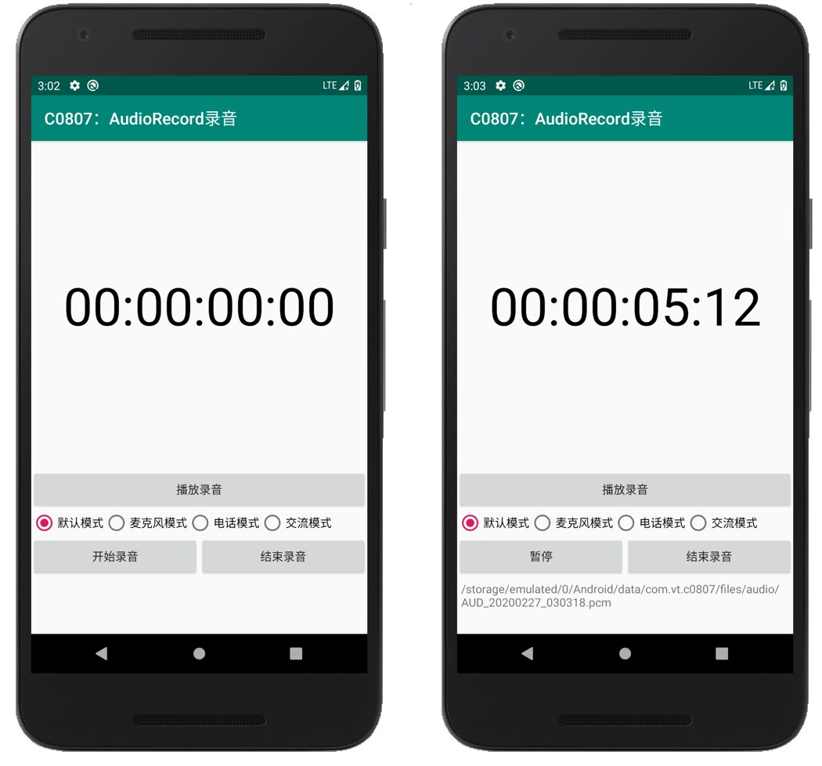
实例工程：AudioRecord录制音频

Slide 11
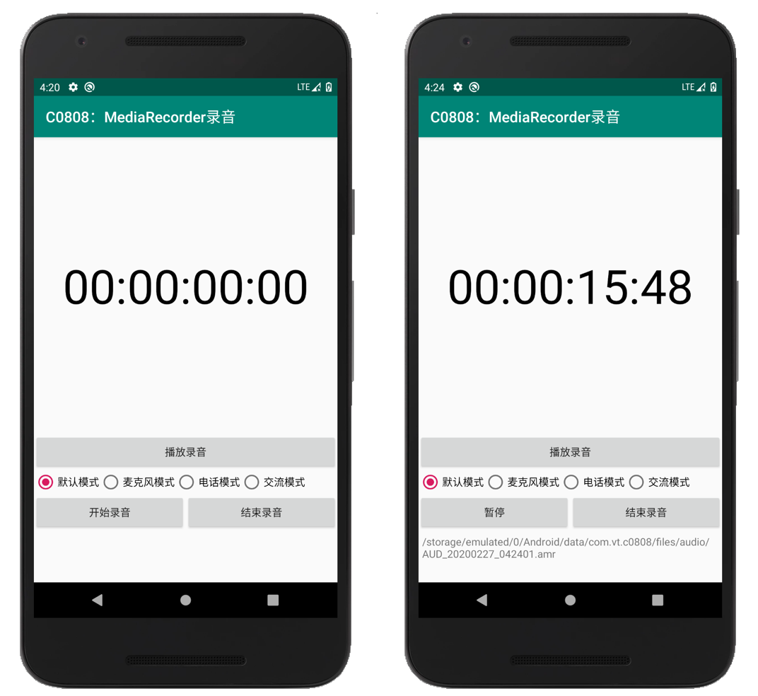
实例工程：MediaRecorder录音

Slide 12
8.4 传 感 器
传感器是用于感知外部环境数据的设备。在广义范畴上，摄像头、麦克风和GPS都属于传感器。Android系统所指的传感器是狭义范畴的，是指除摄像头、麦克风和GPS外的能够感知外部环境数据的设备，这些传感器都能使用SensorManager类进行管理。

Slide 13
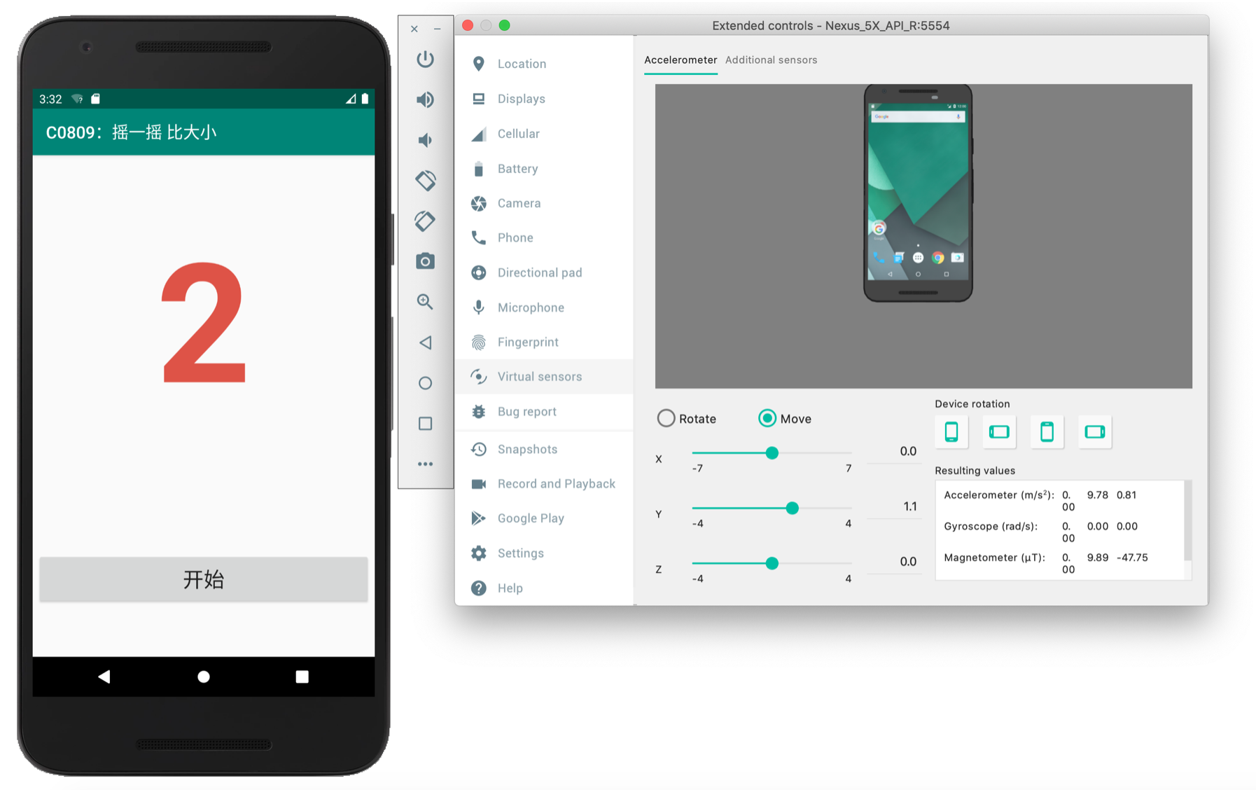
运动类传感器用于测量设备的运动（如倾斜、晃动、旋转或摆动），包含加速度传感器、重力传感器、陀螺仪传感器和旋转矢量传感器。

Slide 14
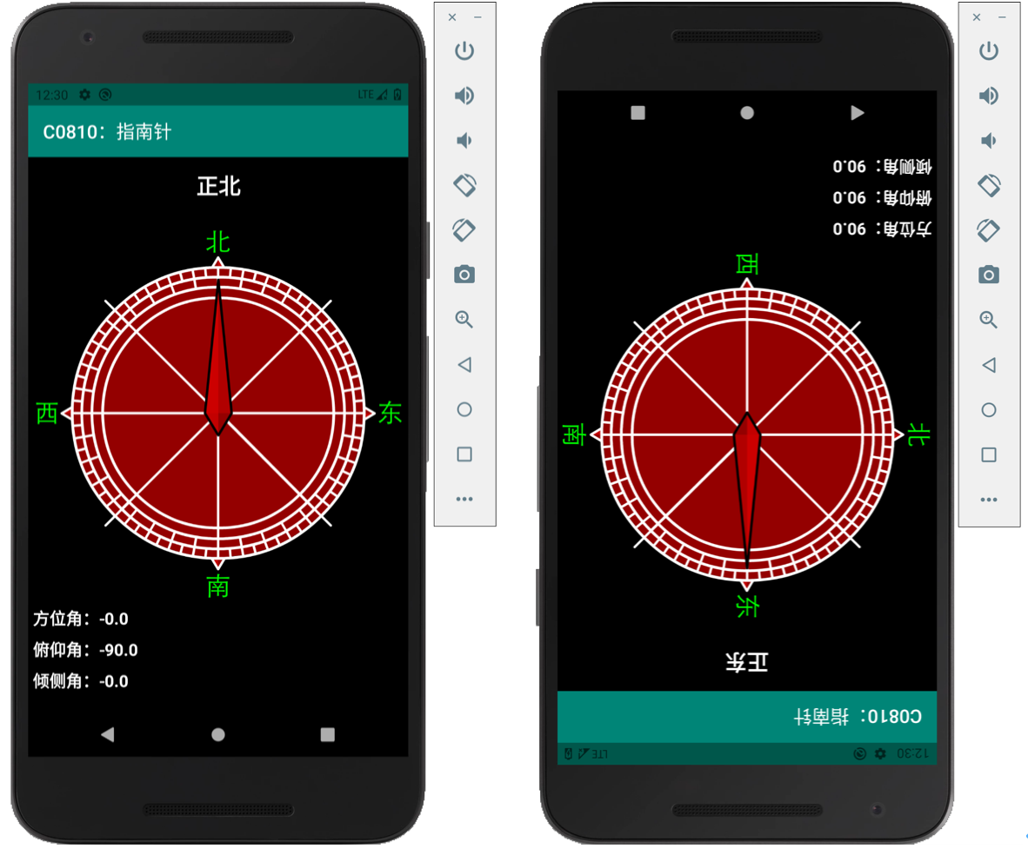
位置类传感器用于测量设备的物理位置或与附近物体的距离，包含旋转矢量传感器、地磁场传感器和近程传感器。

Slide 15
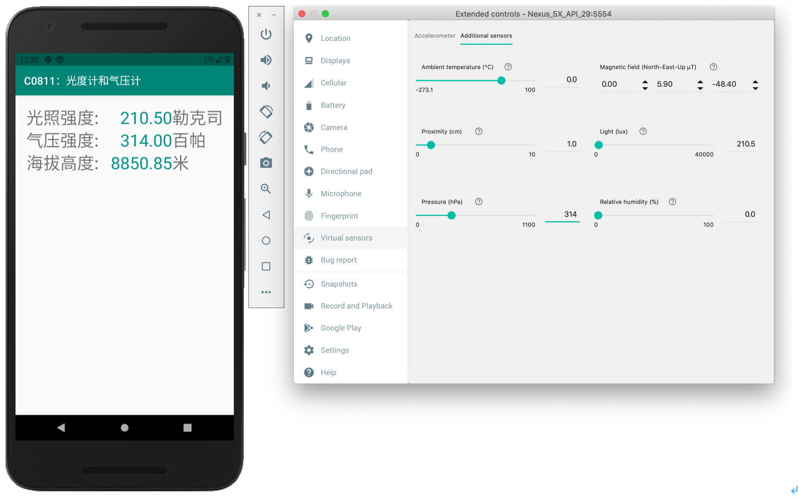
环境类传感器用于测量环境气温、气压、照度和湿度等参数，包含温度传感器、光度传感器、气压传感器和湿度传感器。

Slide 16
8.5 位 置 服 务
LocationManager类（android.location.LocationManager）用于系统位置服务的访问管理，系统位置服务定期更新位置或进入指定地理位置发送通知。定位方式有LocationManager.GPS_PROVIDER（GPS获取定位信息）、LocationManager.NETWORK_ PROVIDER（网络获取定位信息）和LocationManager PASSIVE_PROVIDER（其他App提供定位信息）三种。
Location类（android.location.Location）用于存储地理位置，包含纬度、经度、时间戳和其他信息，其他信息是可选项。

Slide 17
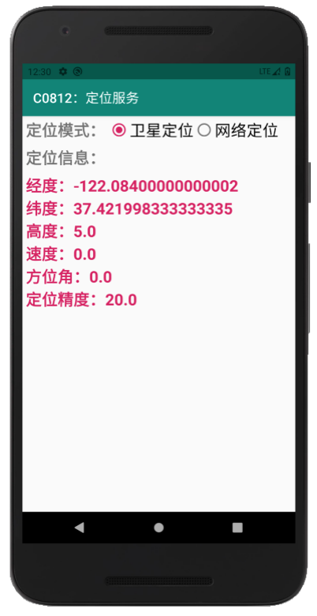
实例工程：获取经纬度坐标

Slide 18
习题
1．使用Camera2实现定时拍照的功能。 2．使用运动传感器实现步数统计的功能。 3．使用Camera2拍照时通过GPS定位功能获取坐标，并将其保存在照片文件的详细信息中。

